Slide 1

多元统计分析及Python建模
第10章 典型相关分析及Python应用

Slide 2
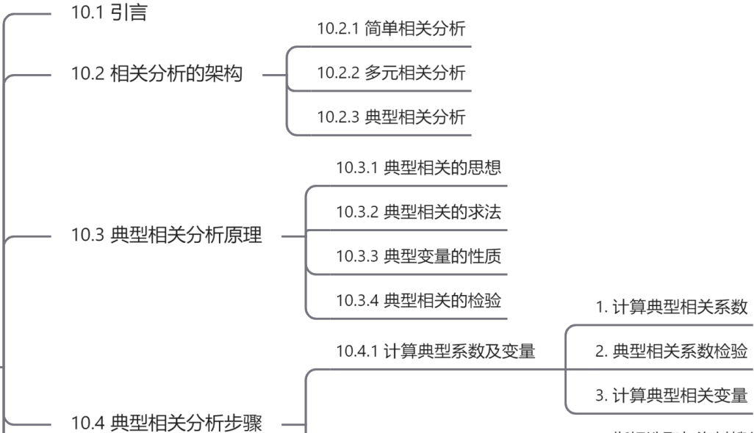
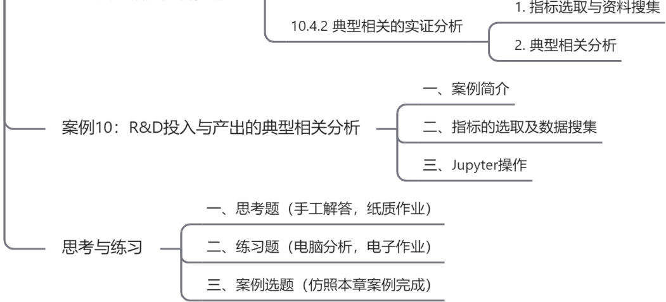
多元统计分析及Python建模
10典型相关分析及Python应用

Slide 3
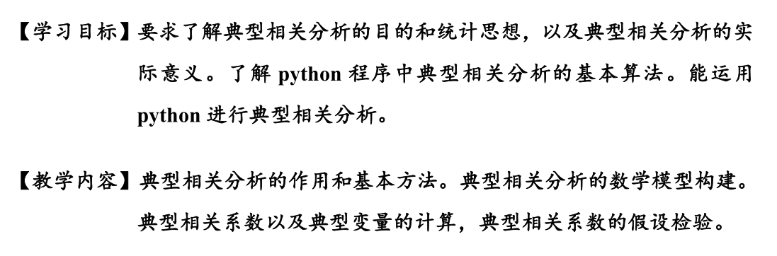
多元统计分析及Python建模
10典型相关分析及Python应用

Slide 4
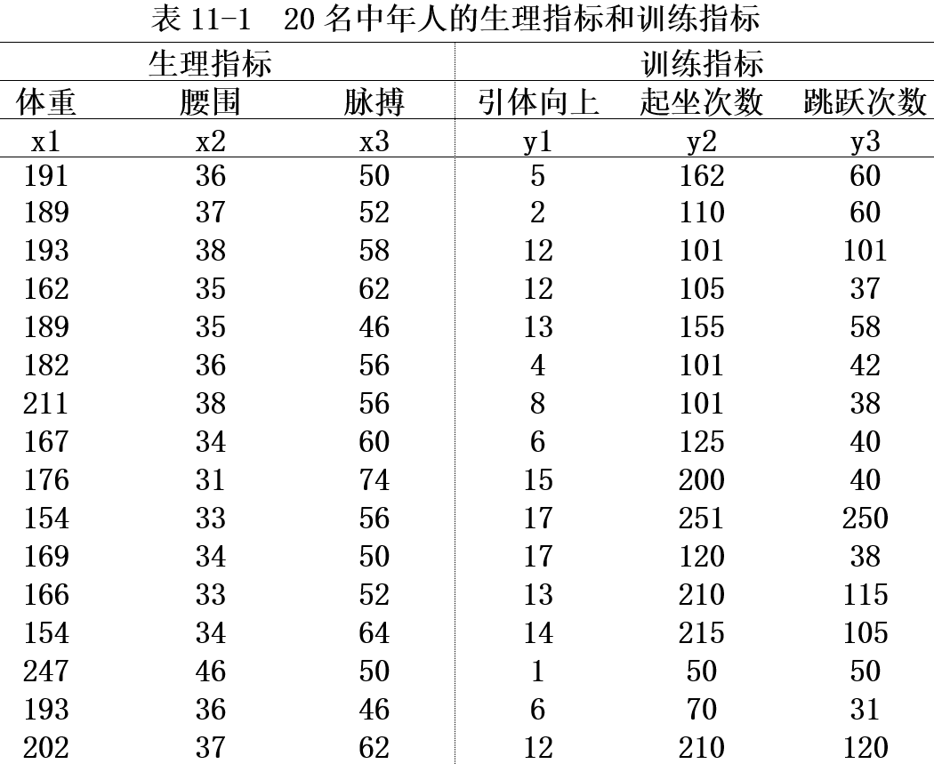
第10章典型相关分析及Python使用
10.1引言
典型相关分析概念
用于探讨一组变量与另一组变量间的相互关系，利用综合变量之间的相关关系来反映两组指标之间的整体相关性的多元统计分析方法。

Slide 5



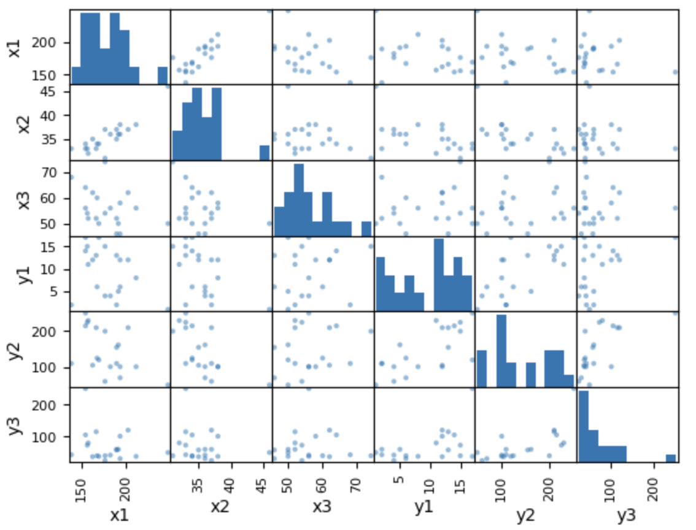
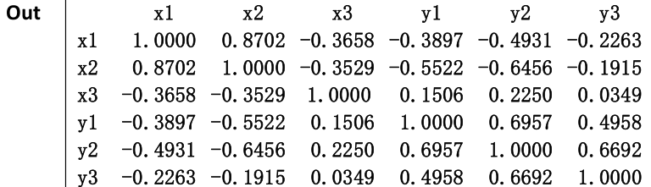
第10章典型相关分析及Python使用
10.2相关分析基本架构
10.2.1简单相关分析

Slide 6

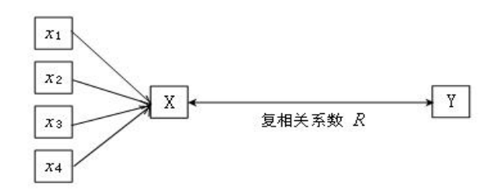
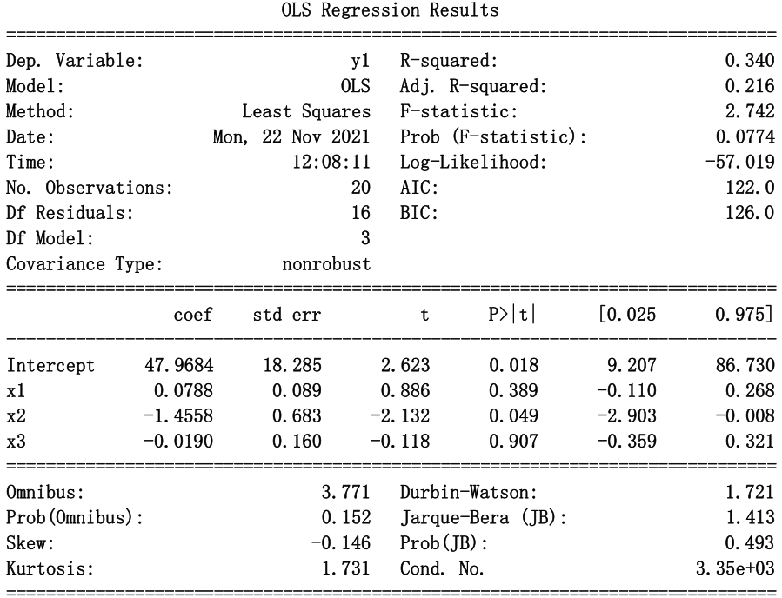
第10章典型相关分析及Python使用
10.2相关分析基本架构
10.2.2多元相关分析
引体向上（y1）跟三个生理指标：体重（x1）、腰围（x2）、脉搏（x3）之间的复相关系数的平方为为0.34说明引体向上跟生理指标的线性关系都不是很密切。

Slide 7
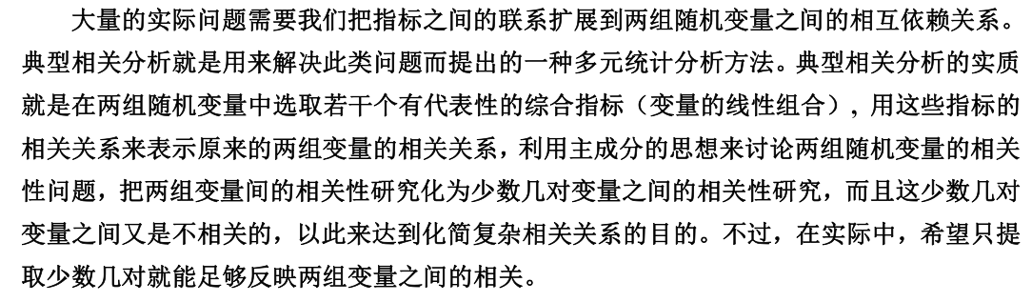
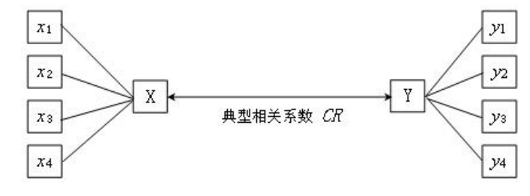
第10章典型相关分析及Python使用
10.2相关分析基本架构
10.2.3典型相关分析

Slide 8
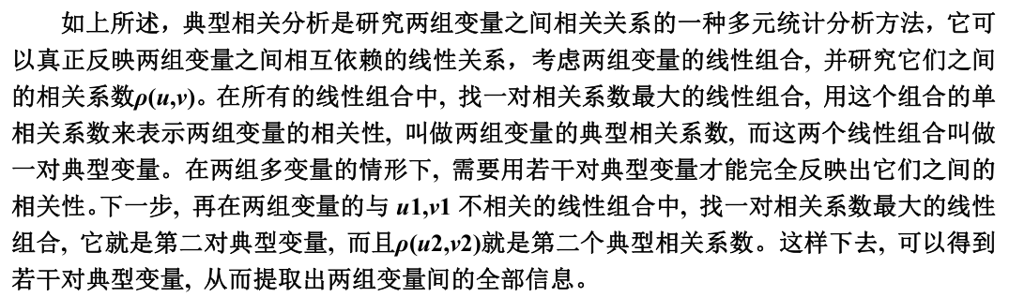
第10章典型相关分析及Python使用
10.3典型相关分析原理
10.3.1典型相关的思想

Slide 9
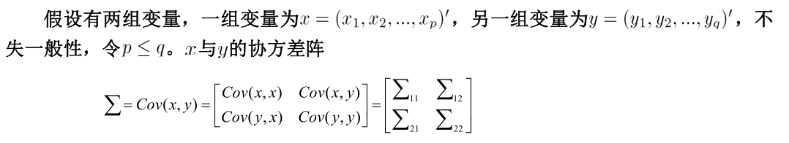
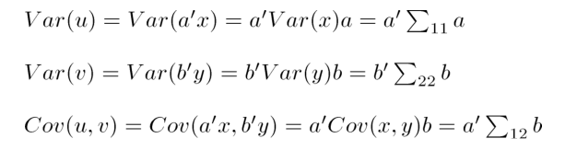

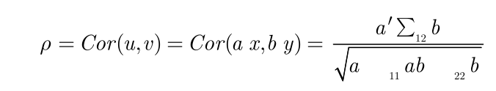
第10章典型相关分析及Python使用
10.3典型相关分析原理
10.3.2典型相关的求法

Slide 10

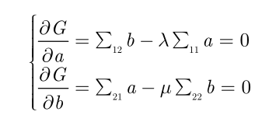

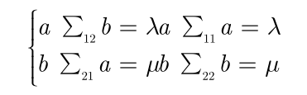
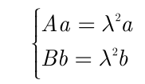
第10章典型相关分析及Python使用
10.3典型相关分析原理
10.3.2典型相关的求法

Slide 11
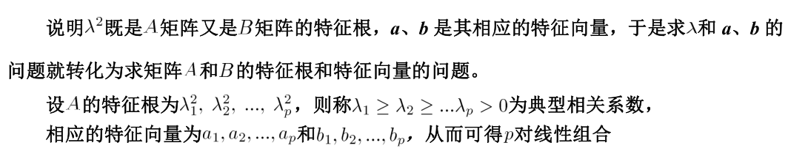
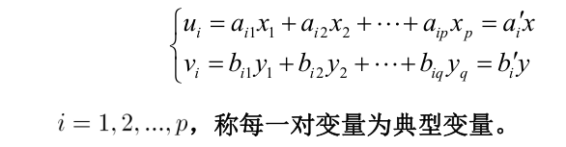
第10章典型相关分析及Python使用
10.3典型相关分析原理
10.3.2典型相关的求法

Slide 12
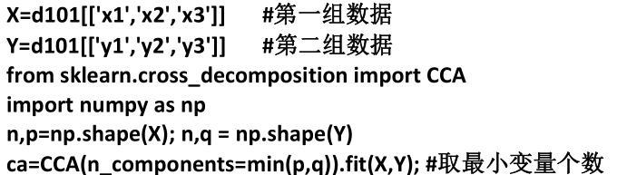
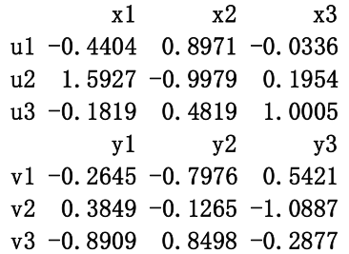
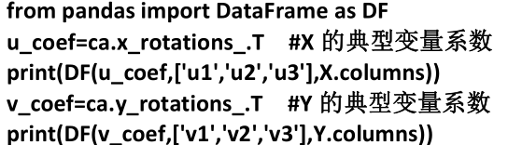
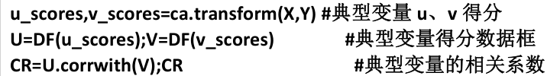

第10章典型相关分析及Python使用
10.3典型相关分析原理
10.3.2典型相关的求法

Slide 13
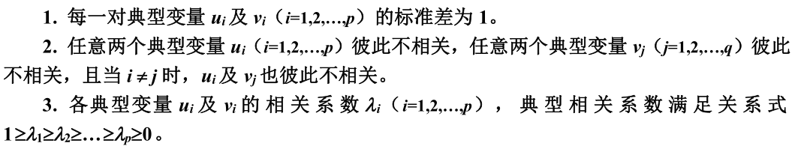
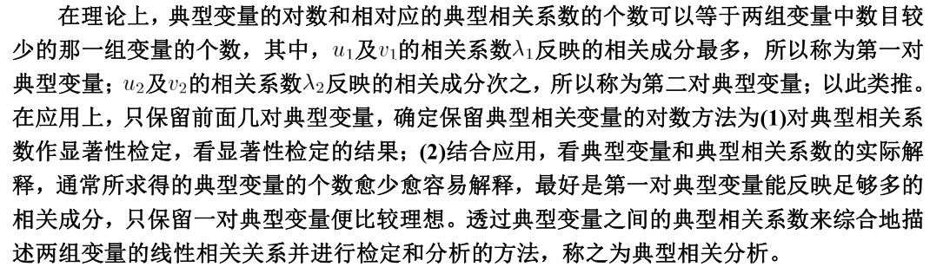
第10章典型相关分析及Python使用
10.3典型相关分析原理
10.3.3典型变量的性质

Slide 14
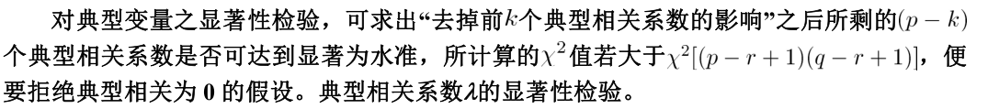
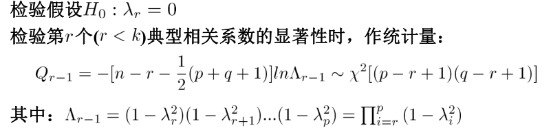
第10章典型相关分析及Python使用
10.3典型相关分析原理
10.3.4典型相关的检验

Slide 15
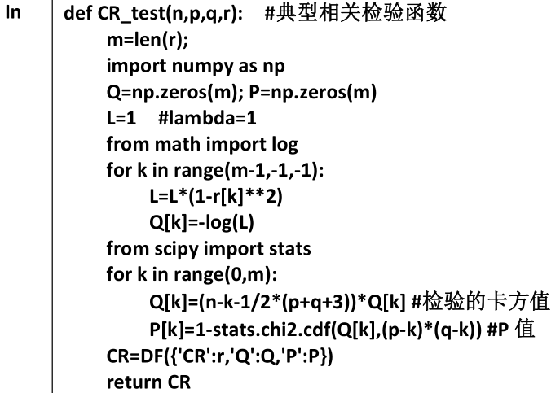

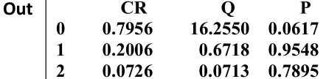
第10章典型相关分析及Python使用
10.3典型相关分析原理
10.3.4典型相关的检验
输出结果的第一列是典型相关系数，第二列是检验的卡方值，第三列为相应的P值，可以看出在α=0.05水平上没有一个典型相关系数是显著的。

Slide 16
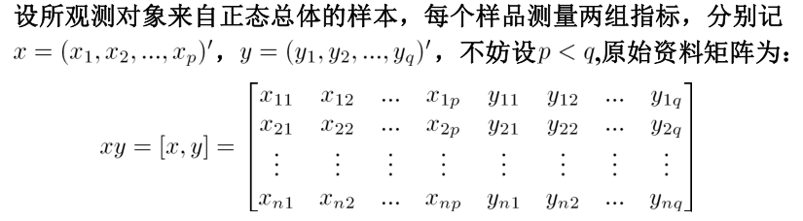
第10章典型相关分析及Python使用
10.4典型相关分析步骤

Slide 17
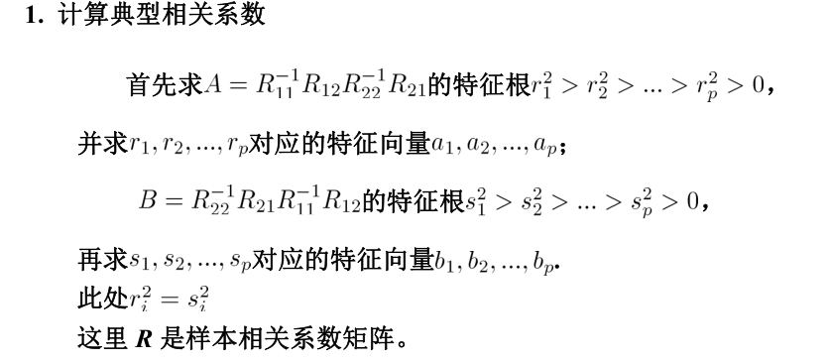
第10章典型相关分析及Python使用
10.4典型相关分析步骤
10.4.1计算典型系数及变量

Slide 18
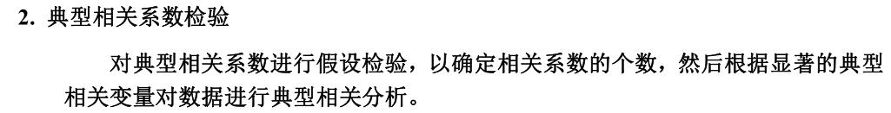
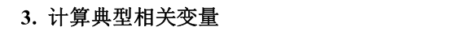
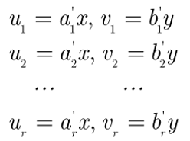
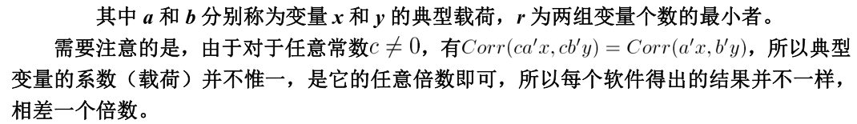
第10章典型相关分析及Python使用
10.4典型相关分析步骤
10.4.1计算典型系数及变量

Slide 19
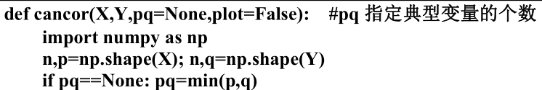
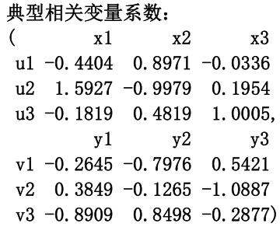
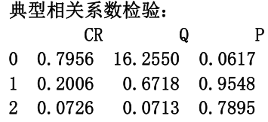
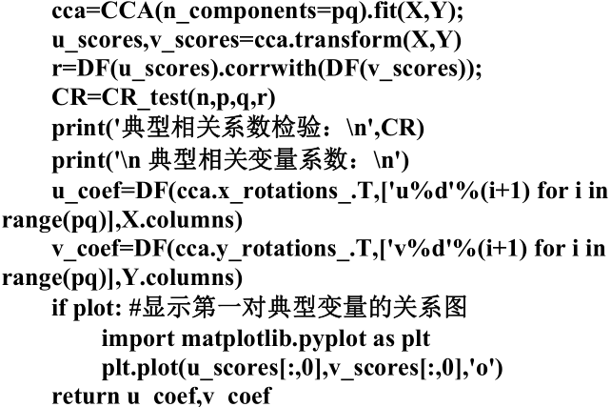
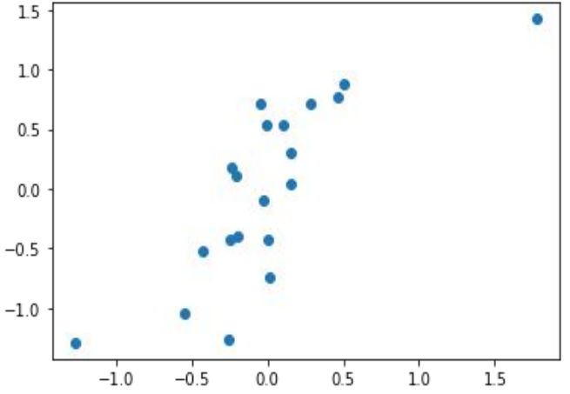
第10章典型相关分析及Python使用
10.4典型相关分析步骤
10.4.1计算典型系数及变量

Slide 20

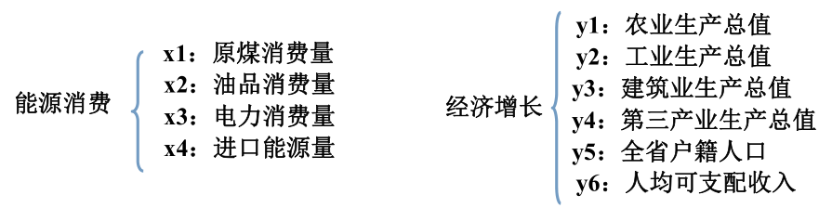
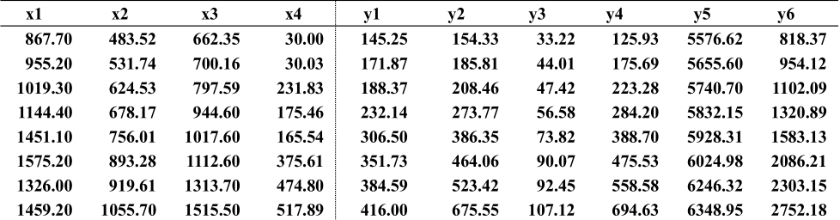
第10章典型相关分析及Python使用
10.4典型相关分析步骤
10.4.2典型相关的实证分析

Slide 21




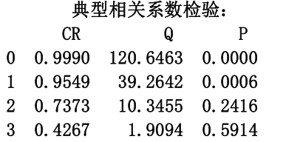
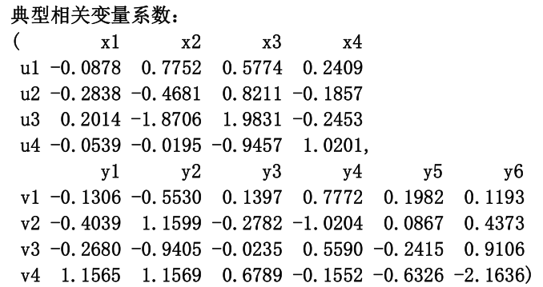
第10章典型相关分析及Python使用
10.4典型相关分析步骤
10.4.2典型相关的实证分析

Slide 22
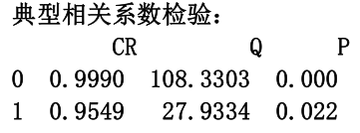
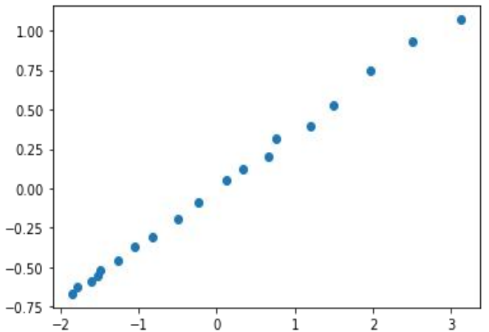
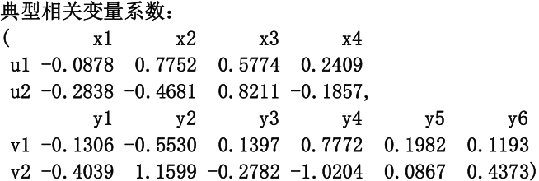
第10章典型相关分析及Python使用
10.4典型相关分析步骤
10.4.2典型相关的实证分析

Slide 23
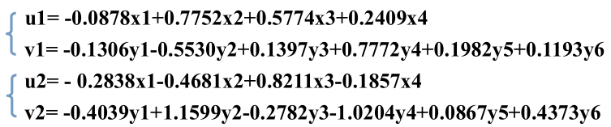
第10章典型相关分析及Python使用
10.4典型相关分析步骤
10.4.2典型相关的实证分析

Slide 24


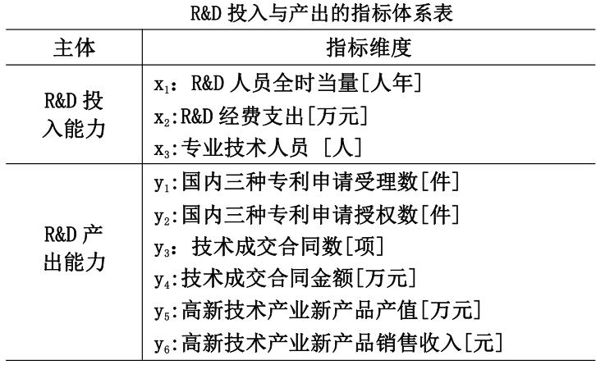
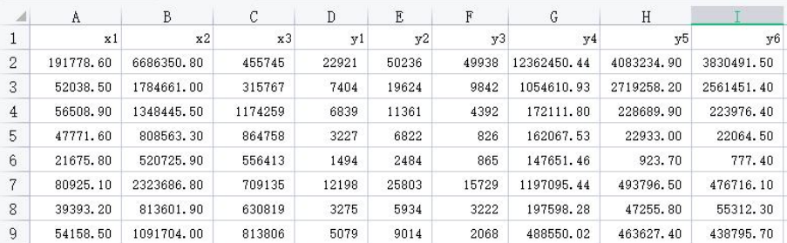
第10章典型相关分析及Python使用
操作案例
案例10 R&D投入与产出的典型相关分析
社会经济的发展以及知识信息的创新、扩散和应用主要依赖与掌握先进技术和知识的R&D资源。R&D水平的高低是衡量一个国家或区域的科技创新、技术进步的首要因素，而R&D水平的高低主要在于R&D投入能力与其产出效果。
以中国29个域省级区域，为研究样本，利用2009年数据进行分析，数据来源于2010年版《中国科技统计年鉴》

Slide 25





第10章典型相关分析及Python使用
操作案例
案例10 R&D投入与产出的典型相关分析

Slide 26




第10章典型相关分析及Python使用
操作案例
案例10 R&D投入与产出的典型相关分析
由Python得出三数对典型相关变量的相关系数CR为依次分别为0.9928，0.8662，0.3362。前两对典型变量的相关系数较大。经过卡方检验，可知前两对典型变量的相关关系是显著的，即通过检验。因此我们只需分析前两对典型相关变量。

Slide 27


第10章典型相关分析及Python使用
操作案例
案例10 R&D投入与产出的典型相关分析

Slide 28
第10章就讲到这里
欢迎大家继续学习下章内容~

